Slide 1
热学复习

Slide 2
第一章 平衡态和状态方程
研究对象
大量分子，原子组成的热力学系统
研究内容
热力学系统状态的变化，与外界的关系，以及状态和热力学性质的关系。

Slide 3
研究方法
热力学方法 (Thermodynamics)
根据观测和实验事实，从热力学定律出发，通过逻辑推理和演绎，研究热力学系统的热学性质。
统计物理方法 (Statistical Physics)
从物质结构的一定的微观模型出发，采用统计平均的方法，找出物体的宏观量与微观量的平均值之间的关系。
这两种方法研究手段不同，但彼此相通，因为微观统计平均值反映在热力学参量上。

Slide 4
状态参量
几何参量
长度，面积，体积等。
力学参量
压力，压强等。
化学参量
浓度，物质的量。
电磁参量

Slide 5
热力学平衡态
我们研究的热力学状态
在处于热平衡状态下的系统的状态。
何为热力学平衡态？
在没有外界影响的条件下，系统各个部分的宏观性质长时间里不发生变化的状态
同稳定态的区别？

Slide 6
热力学第零定律
热力学第零定律
如果热力学系统A与系统B都与第三系统C达成热平衡, 则系统A与系统B达成热平衡。
意义
热力学第零定律确立了处于平衡态系统温度和状态方程的存在性。

Slide 7
温度
直观定义:
标记物体冷热程度的物理量称为温度。两个处于热平衡的物体冷热程度是相同的，它们的温度也是相同的。
本质：
温度是组成物体的大量分子无规则运动剧烈程度的表现。

Slide 8
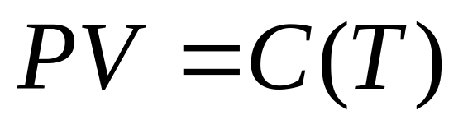
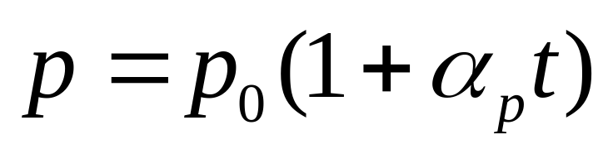
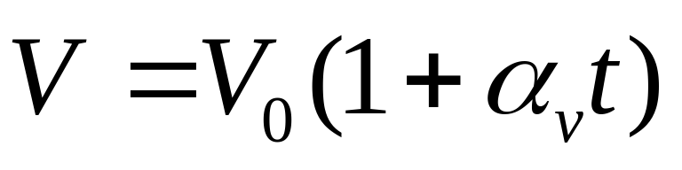
理想系统状态方程
热力学系统处于平衡态时，其状态参量之间满足的一定函数关系，称为该热力学系统的状态方程（简称物态方程）。
玻意耳定律
查理定律
盖吕萨克定律

Slide 9
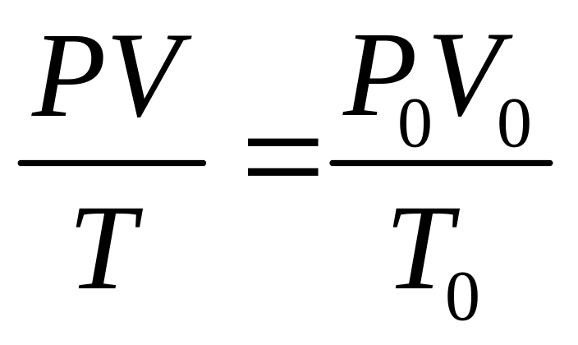
根据三大定律，有

Slide 10
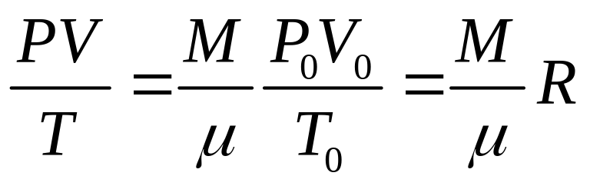
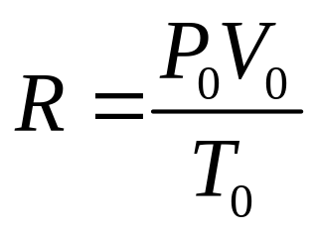
阿伏伽德罗定律
一摩尔理想气体在同温同压下所占有的体积都相等。在标准状态下(T0=273.15K, P0=1标准大气压), 此体积为22.4144升。

Slide 11
什么是理想气体？
严格遵循上面热力学三大定律和阿伏伽德罗定律的气体。
理想气体的定义

Slide 12
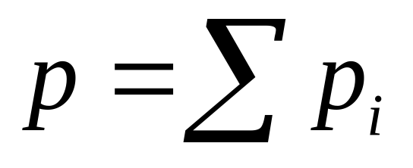
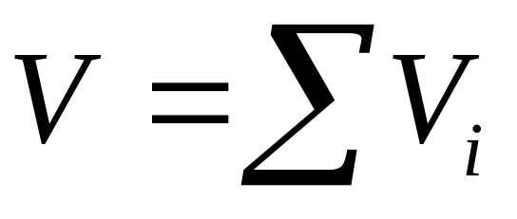
道尔顿分压定律
混合气体的压强等于各个组分分压的压强之和。
如果令压强相同，则有

Slide 13
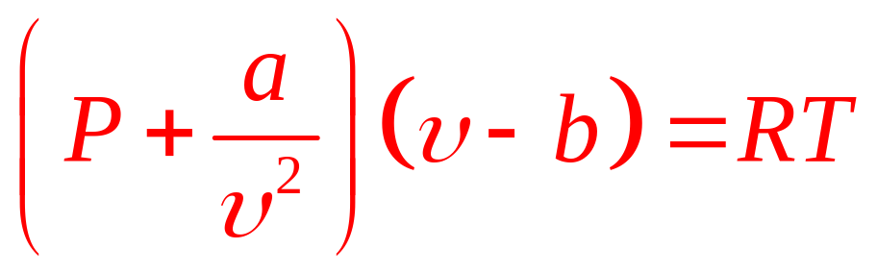
范德瓦尔斯方程
其中a，b是与分子有关的修正因子，a由分子的大小引起，b由分子间引力引起压强的变化。

Slide 14
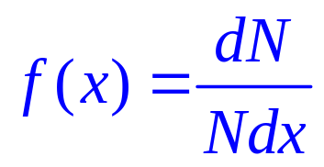
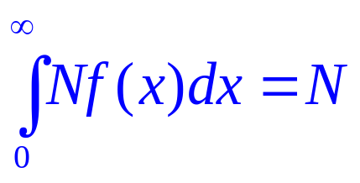
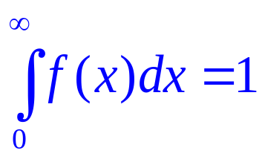
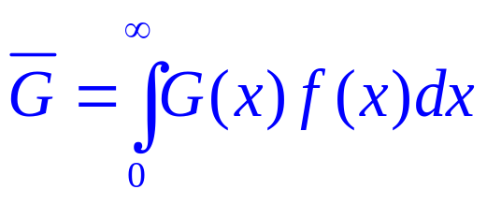
第二章 平衡态的统计分布
分布函数:
表示在随机变量x处单位间隔内事件的概率。
归一化条件
任意物理量G(x)的平均值

Slide 15
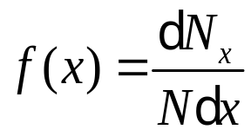
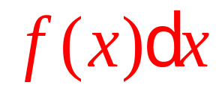



几何意义
曲线下面积恒为1

Slide 16
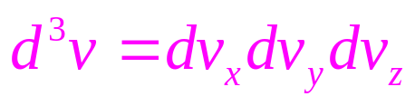
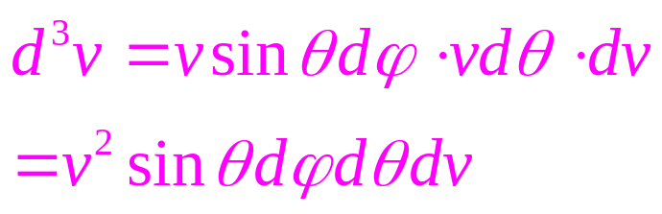
麦克斯韦速度分布
速度空间的小体积元：
在球坐标

Slide 17

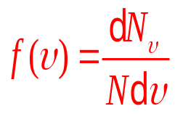
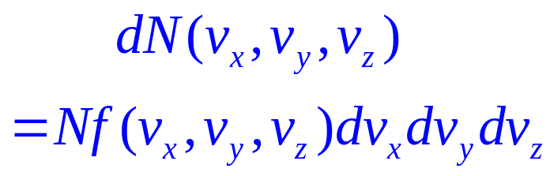




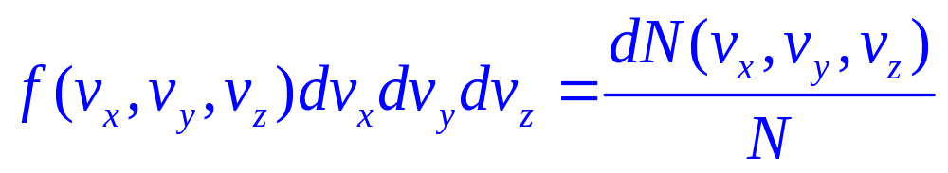
N个粒子组成的系统，不同粒子的速度各不相同，而且碰撞还在变化，但处于平衡态，分子的速率（速度）有一定分布。
速率分布在v~v+dv 内的粒子数：
速率分布在v~v+dv 内的粒子数占总粒子数的比率：

Slide 18
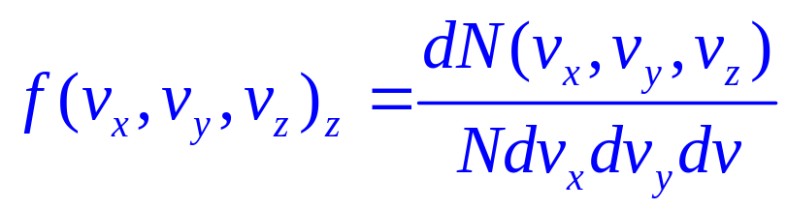
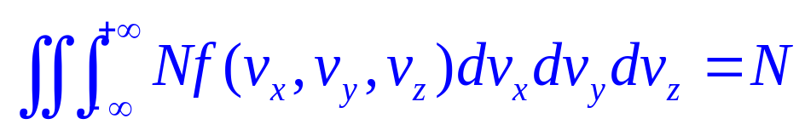
分布在速率v 处单位速率间隔内粒子数占总粒子数的比率：
总粒子数：

Slide 19
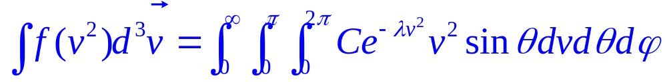

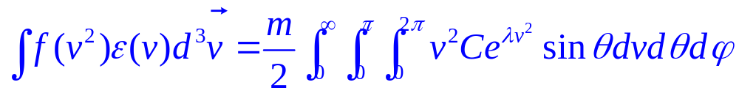
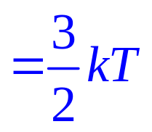

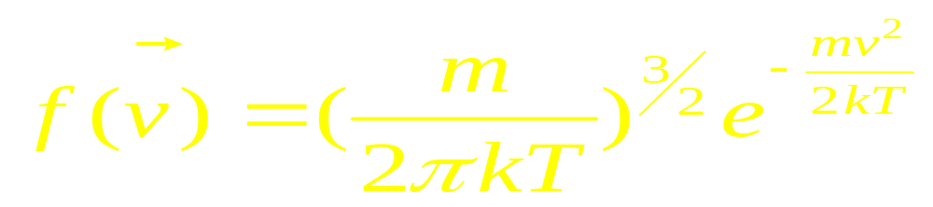
粒子数守恒(分布函数归一化)
能量守恒
c, 为待定常数
速度分布函数

Slide 20
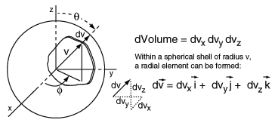
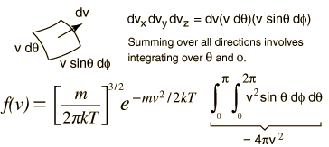
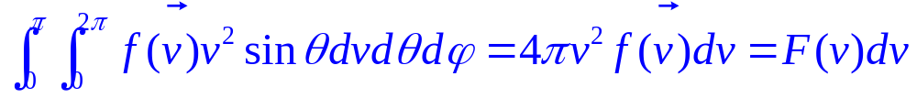
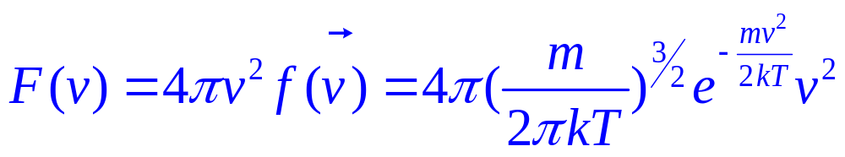
麦克斯韦速率分布
速率分布是仅考虑粒子按照速度大小的分布,不考虑速度方向的不同, 即仅考虑速度大小的不同,把不同速度方向的粒子加起来。
表示速度空间单位厚度球壳内的概率

Slide 21
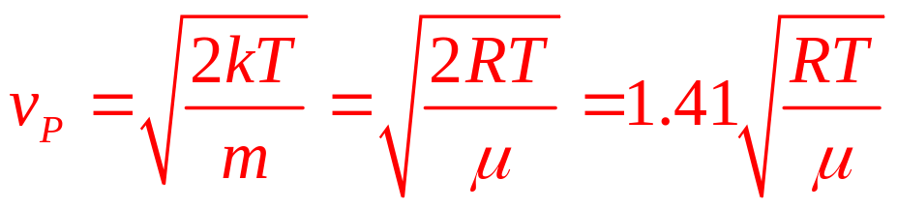
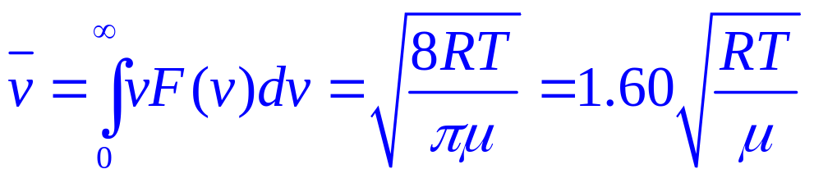
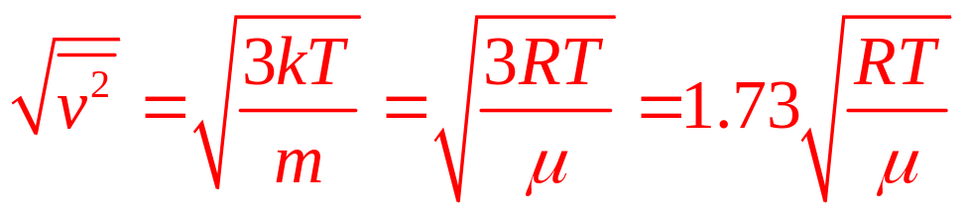
气体分子的三个特征速率
最概然速率 (Most Probable)
平均速率(Mean Speed)
方均根速率 (Root mean squared speed)

Slide 22


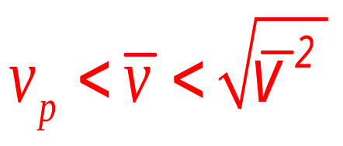

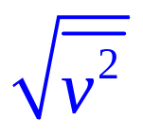


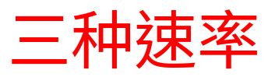
气体分子的三个特征速率的大小关系

Slide 23

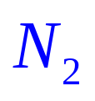

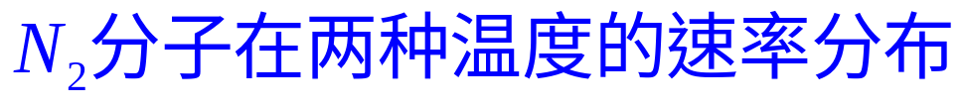

Slide 24

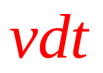
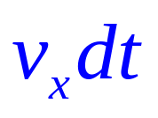
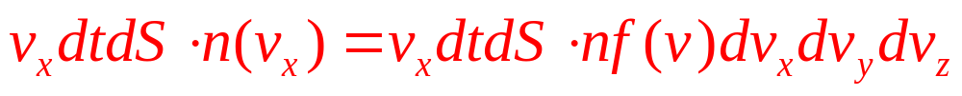
气体分子碰壁数Γ与泻流率
考察容器内分子在单位时间内碰到单位面积容器壁上的分子数。
在dt时间内dS扫过的空间体积为V_{x} dtdS。在dt时间内,此体积内的分子全部都可以与器壁相碰撞。
于是：
_{x}

Slide 25
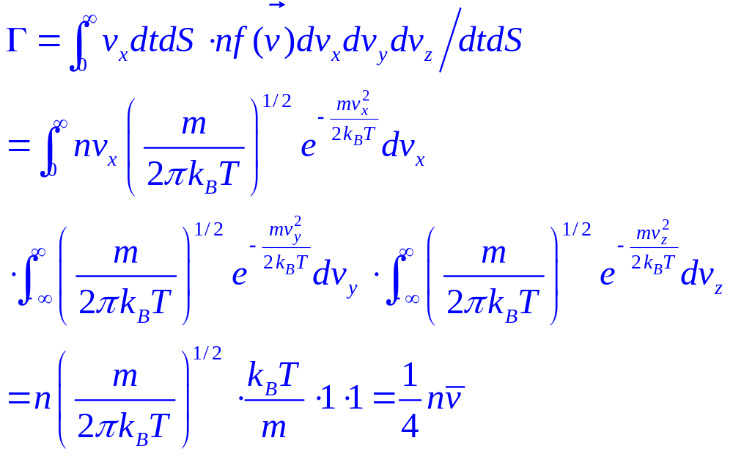
对不同的V_{x} V_{y} V_{z}求和，再除以dtdS，即为分子碰壁数：

Slide 26
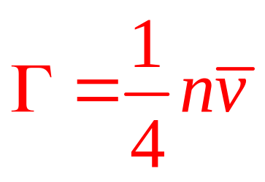
故:
这也是器壁很薄时小孔的泻流数率
泻流:effusion
问题：为什么要求器壁很薄?
大孔行否？

Slide 27
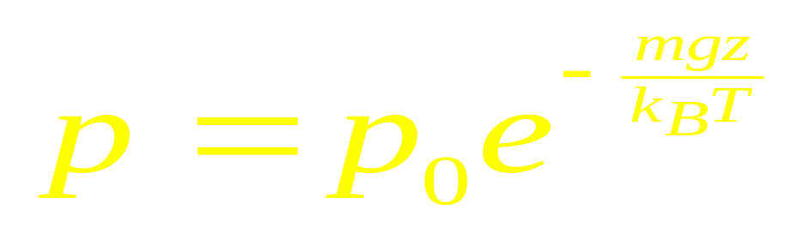
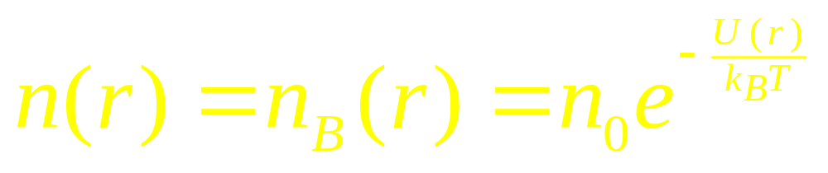
重力场微粒随高度的等温分布
等温压强公式
推广到任意势场下的粒子数分布

Slide 28
能均分定理和热容
分子类型 | 实例 | 自由度 | 平动 t | 转动 r | 振动 s
单原子分子 | He | 3 | 3 | 0 | 0
双原子分子 | O₂ | 6 | 3 | 2 | 1
刚性双原子分子 | HCl | 5 | 3 | 2 | 0
三原子分子 | H₂O | 9 | 3 | 3 | 3
四原子分子 | NH₃ | 12 | 3 | 3 | 6
n原子分子 |  | 3n | 3 | 3 | 3n-6

Slide 29
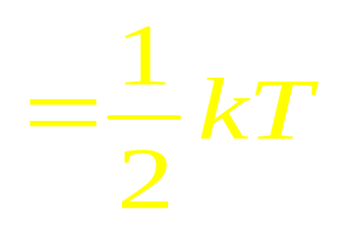
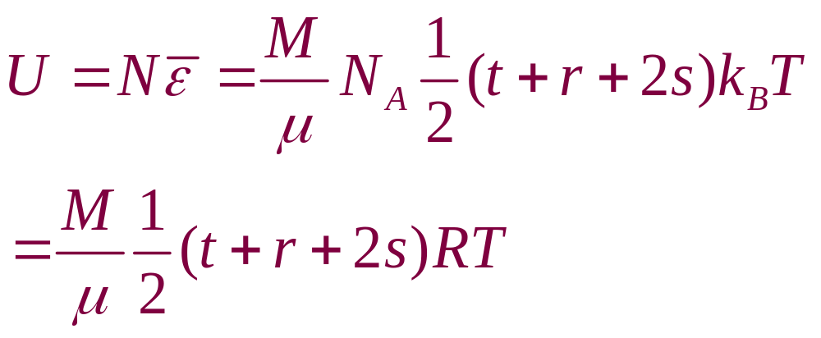
每一个自由度拥有相同的平均能量

Slide 30
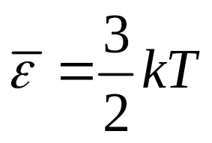
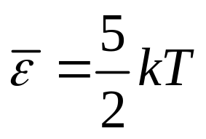
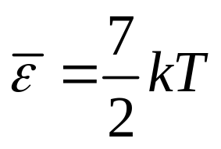

单原子分子
刚性双原子分子
非刚性双原子分子
刚性多原子分子
说明
⑴ 能量按自由度均分原理是统计性规律；
⑵ 能量按自由度均分原理只是反映分子向各个方向运动的机会均等。

Slide 31




系统的热容
系统温度升高或降低１度系统所吸收或放出的热量。
定体热容为
定体摩尔热容为
定体单位质量的热容称为定体比热容：

Slide 32



第三章 近平衡态下的输运
牛顿粘滞定律
热传导
扩散定律

Slide 33
自由程

Slide 34



粘滞系数
热传导系数
扩散系数

Slide 35


第四章 热力学第一定律
系统内能的增量等于外界对系统所作的功与外界传递给系统的热量之和。

Slide 36




定体过程
定体热容
定压过程
定义焓 (Enthalpy, 状态函数) H = U + pV
定压热容
比热容

Slide 37



热容泊松比

Slide 38
自由膨胀试验
气体的内能与体积无关
绝热节流试验
说明绝热节流过程是等焓过程
下来自己搞懂！

Slide 39





等体过程
等压过程

Slide 40




等温过程
绝热过程

Slide 41




联立物态方程和泊松比可以知道

Slide 42

多方过程

Slide 43

正循环过程——热机
吸收热量Q₁
工质
高温热源 T₁
对外作功W’
活塞
工质泵
放出热量Q₂
工质
低温热源 T₂
  A:高温热源, B:锅炉
  C: 泵, D: 气缸, E: 低温热源
工质:吸收热量并对外作功的物质

Slide 44


热机效率
致冷系数：
高温热源T₁
高温热源T₁
Q₁
Q₁
工质
A
工质
A
Q₂
Q₂
低温热源T₂
低温热源T₂

Slide 45
p
卡诺循环
由两个等温过程和两个绝热过程组成的循环称为卡诺循环。
Q₁
A
等温线
B
T₁
AB：等温膨胀，吸热；
绝热线
BC：绝热膨胀，对外界作功；
D
W
T₂
CD：等温压缩，放热；
Q’₂
C
O
V
DA：绝热压缩，外界对系统作功。

Slide 46



p
卡诺循环的效率
Q₁
A
正卡诺循环
等温线
吸热：
B
T₁
绝热线
放热：
D
W
T₂
Q’₂
C
O
V
效率：

Slide 47





对BC 和 DA 两绝热过程，由绝热过程方程得
p
Q₁
A
等温线
B
T₁
绝热线
即
D
W
C
T₂
Q’₂
----循环闭合条件
O
V_{A} V_{D} V_{B} V_{C}
V

Slide 48


所以，卡诺循环的效率
理想卡诺循环的效率只与两个热源的温度有关。
高温热源温度越高，或低温热源温度越低，则效率越高
同理，逆卡诺循环的制冷系数

Slide 49
第五章 热力学第二定律
开尔文表述：
不可能从单一热源吸取热量，使之全部转化为有用的功，而不产生其它影响。
功变热的过程是不可逆的。
克劳修斯表述：
不可能使热量从低温物体自发地传向高温物体而不产生任何其它影响。
热传导的过程是不可逆的。

Slide 50

开尔文表述（1851）
不可能从单一热源吸取热量，使之全部转化为有用的功，而不产生其它影响。
T
Q
W = Q
第二类永动机
另种表述： 不可能制成

Slide 51
不可能从单一热源吸取热量，使之全部转化为有用的功，而不产生其它影响。
单一热源: 温度均匀且恒定不变的热源。
不产生其它影响:除了由单一热源吸热量和全部用来做功之外的其他变化。
同时完成三件事是不可能的，而缺一是可能的，如等温膨胀。

Slide 52
热力学第二定律开尔文表述还可表述为：
第二类永动机不可能。
第二类永动机：从单一热源吸收热量并且全部转换为功的循环动作的热机。
若可能，则可利用海水制成永动机，解决能源危机：
M海水~10¹⁸T=10²¹kg，
温度降低1K, 则Q=10²¹Kcal，相当于10¹⁴T煤的燃烧热。
这种机器不违反能量守恒定律和转化定律，但是不可能实现。违反开尔文表述。

Slide 53

克劳修斯表述（1850）：
不可能使热量从低温物体自发地传向高温物体而不产生任何其它影响。
T₁(高)
Q
T₂(低)

Slide 54
热力学第二定律的克劳修斯表述和开尔文表述完全等价。
证明克劳修斯表述和开尔文表述的等价性：
如果开尔文表述正确，则克劳修斯表述也正确;
如果克劳修斯表述正确，则开尔文表述也正确。
反证法证明克劳修斯表述和开尔文表述的等价性：
如果克劳修斯表述不正确，则开尔文表述也不正确。
如果开尔文表述正确, 则克劳修斯表述也正确。

Slide 55
熵增原理
注重对熵概念的理解，认识到熵在第二定律里的重要性，会熵的计算。

Slide 56

热力学第二定律的数学表述和熵增加原理
自然过程有明显的方向性
找一个物理量，建立一个普适的判据以确定自然过程的方向
- 克劳修斯首先找到了这样的物理量。
- 1854年他发表《力学的热理论的第二定律的另一种形式》的论文，引入了一个新的后来定名为熵的态参量。
- 1865年发表《力学的热理论的主要方程之便于应用的形式》的论文，把这一新的态参量正式定名为熵。得出热力学第二定律的数学表示形式：著名的克劳修斯不等式。
Rudolf Clausius
1822-1888

Slide 57

克劳修斯不等式(1854年)
---- 热力学第二定律的数学表述
热力学系统经历任意循环过程，吸收的热量与相应热源的温度比值（热温比）的总和满足：
等式适用于可逆过程;
不等式适用于不可逆过程。

Slide 58






态函数--熵
对于理想气体，吸收热量 dQ 与温度 T 之比（热温比）的积分恒等于0，即
由第一定律知，对一循环中的一个元过程
对于理想气体，
于是有

Slide 59




若在所讨论的温区
那么
即对于任何物质，热温比沿任何可逆循环的积分为零。
此结论对任意工作物质都成立。
所以，
是态函数.
态函数: 数值能由系统的状态唯一确定的物理量。

Slide 60

定义：
(熵函数的宏观定义)
熵(Entropy)
熵是通过可逆过程定义的，但是为态函数，与过程无关；
dU-dW并不是一个全微分，乘上一个积分因子1/T成为全微分；此全微分定义了熵；
热温比积分只确定了熵变，还存在一个待定常数。

Slide 61



熵变的计算
例一, 理想气体的熵，已知体积为V, 温度为T。
若在所讨论的温区
于是有，

Slide 62



若选择T, P为状态参量

Slide 63




对可逆等温过程
对可逆等体过程
对可逆等压过程
对可逆绝热过程

Slide 64


计算熵变的方法有：
1. 根据熵变公式计算可逆过程的热温比，只有对于可逆过程熵变才等于热温比。
2. 如果已知熵作为状态参量的具体函数关系，只需要代入具体的状态参量；
3. 熵作为状态参量的图表，按状态参量查表。

Slide 65
第六章 相变和临界现象
理解相变的概念，相变的过程，看懂相图。

Slide 66
第六章：相变和临界现象
相、相变及相平衡的概念
相： 没有外力作用下，物理和化学性质完全相同，成分完全相同的均匀物质的状态称为相。
相是系统中物理性质在各点都相同的空间范围。
单元系：化学纯的物质系统。

Slide 67
相图:
p/10⁵P_{a}
假定以T 和p 为轴，作出两相达到平衡时p 与T 的函数图形，称为单元系的相图。实际的相图上的平衡曲线大都是由实验测定的。
73.9
液
56.7
固
5.17
气
1
汽化线：分开液相和气相区域的曲线。
-78.5
-56.6
20
31.1
t/⁰C
CO₂的相图
熔化线：分开液相和固相区域的曲线。
升华线：分开固相和气相区域的曲线。

Slide 68
三相点：
汽化线、熔化线和升华线交于一点Pt，其温度和压强是唯一确定的。
p/10⁵P_{a}
水的三相点是国际温标最基本的固定点，它的热力学温度按定义永久不变，规定为273.16 K.
C(Pc,Tc)
73.9
液
临界点
56.7
固
5.17
气
临界点：
P_{t}
1
汽化线的终点C，相应的温度T_{c}和压强P_{c}称为临界温度和临界压强。
-78.5
-56.6
20
31.1
t/⁰C
CO₂的相图
在高于T_{c}的温度下，液相不复存在。

Slide 69
相变
物质在压强、温度等外界条件不变的情况下，从一个相转变为另一个相的现象称为相变。
相变过程是物质结构发生突然变化的过程，常伴随有某种物质性质的突然变化。
相变是自然界中广泛存在着的一类突变现象。

Slide 70


孤立系的热平衡判据
一个不受外界影响的系统称为孤立系统。
孤立系的内能和体积不变。根据熵增加原理，在此条件下系统的熵变化
只有熵达到最大值时变化 ，系统才在宏观上不再变化，即达到热平衡。
热平衡的熵判据：
在内能和体积不变的条件下，对于一切可能的变动来说，平衡态的熵最大。

Slide 71



两相平衡条件:
热学平衡条件
力学平衡条件
化学平衡条件

Slide 72
相变的分类
物理性质变化分类
一级相变：相变发生时，两相之间有潜热和体积等跃变。
如：液气相变。
二级相变：相变发生时，两相之间无潜热和体积跃变，但有热容跃变。
如：超导相变、液氦相变。
数学方法分类
一级相变：热力学函数（如：自由焓等）连续，但其状态参量的一阶导数不连续。
二级相变：热力学函数及其关于状态参量的一阶导数都连续，但其关于状态参量的二阶导数不连续。

